Slide 1
«Эта занимательная наука математика, или как найти её составляющие в нашем городе»
исследовательский проект подготовительной группы «Лукоморье»
МАДОУ города Нижневартовска ДС № 10 «Белочка»
Автор: Щелкунов Иван
Педагоги: Антонова Т.А.
Панина М.Т.

Slide 2
Однажды…
«Злая волшебница заколдовала царицу Математику, зашифровав её в нашем городе. И только тогда, когда будут найдены все составляющие математики (количество, величина, форма, ориентировка в пространстве, ориентировка во времени), во всех детских садах города продолжаться занятия ».

Slide 3
Цель исследования:
Найти математические составляющие, зашифрованные в нашем городе.
Задачи:
1. Подумать что такое город?
2.Рассмотреть дома, дороги, памятники , вокзал ,аэропорт - одним словом всё, что находиться в нашем городе.
4Предположить,где могли бы спрятать составляющих математики(количество, величина, форма, ориентировка в пространстве, ориентировка во времени)
6. Сделать выводы о полученных результатах

Slide 4
ЧТО ХОТИМ УЗНАТЬ
Как используются числа? Где используются геометрические фигуры? Какие используются линии? Какой бывает город в разное время суток? Как время отражается на архитектуре города?
ЧТО ЗНАЕМ?
Город состоит из разных зданий- это дома, школы, детские сады, больницы, магазины и др. в разное время суток и года он выглядит по разному.
ГДЕ
МОЖЕМ ОБ ЭТОМ
УЗНАТЬ?
В библиотеке , в интернете ,в книгах .

Slide 5
Где же зашифрованы математические составляющие?
Ориентировка во времени
Количество
Ориентировка в пространстве
Форма
Величина

Slide 6
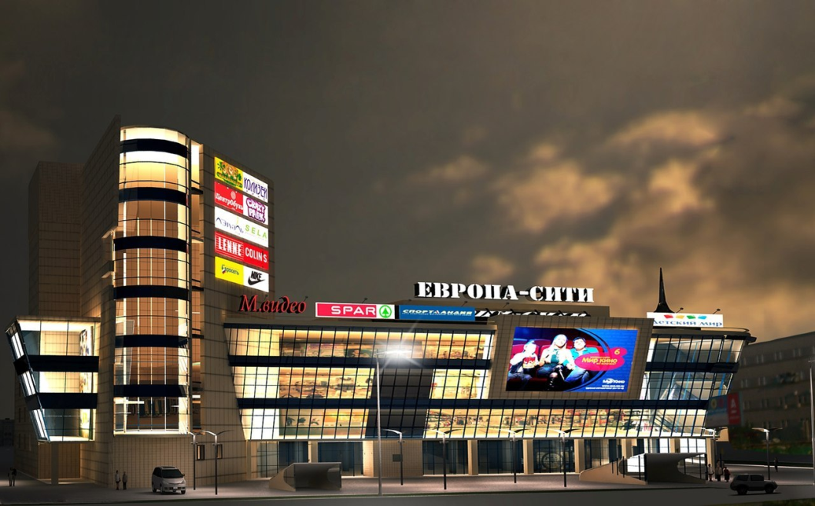
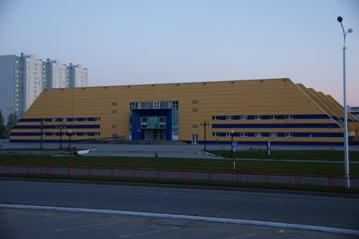

Slide 7
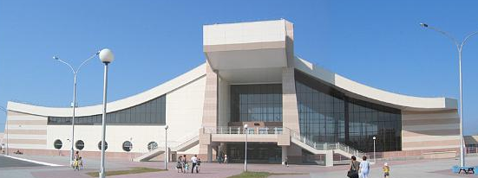

Slide 8
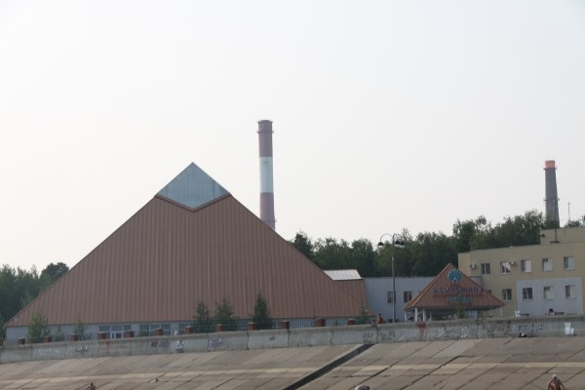

Slide 9
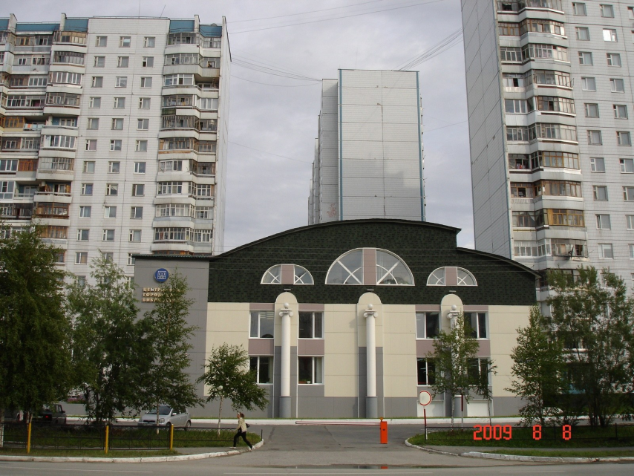
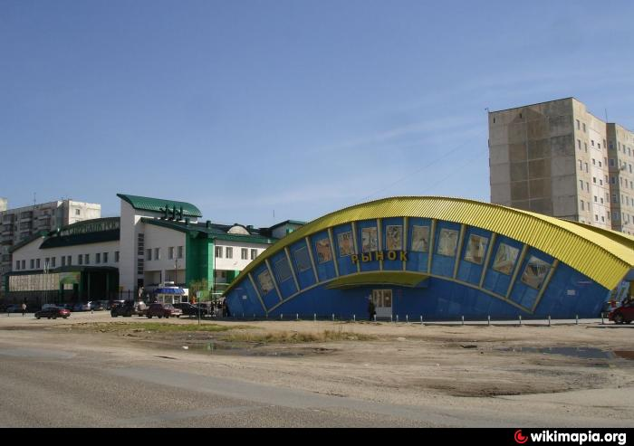

Slide 10
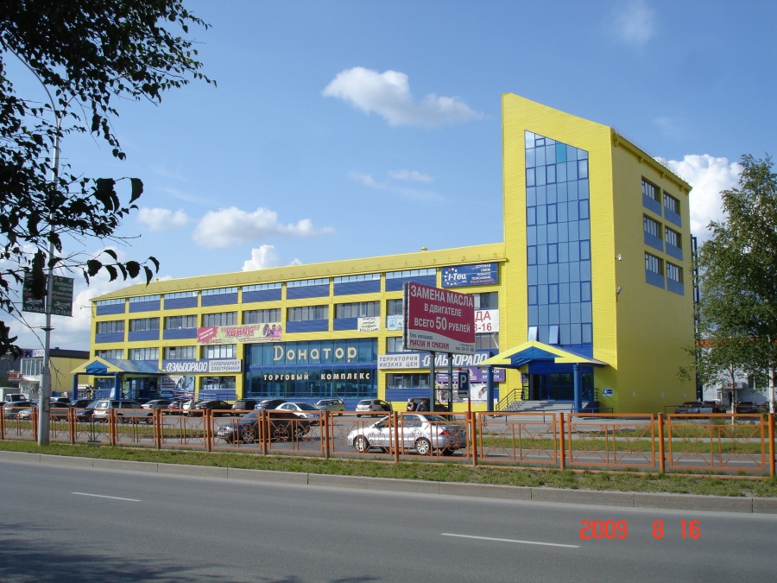
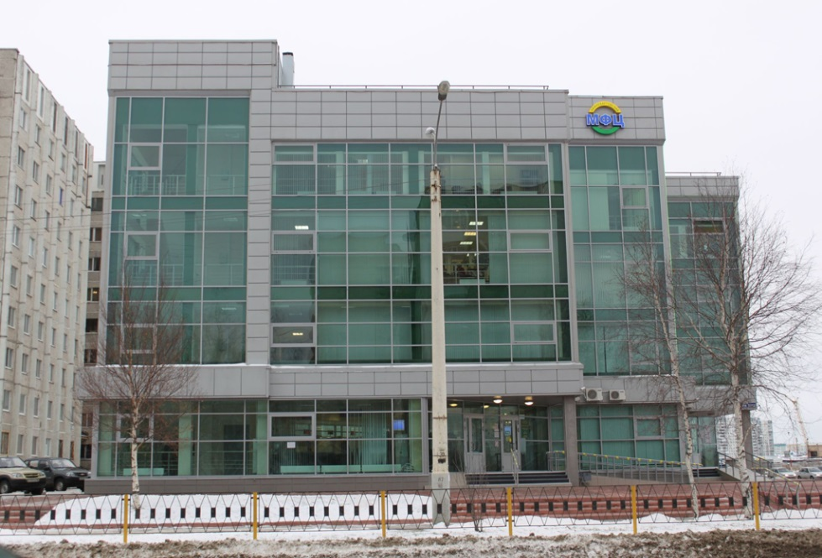

Slide 11
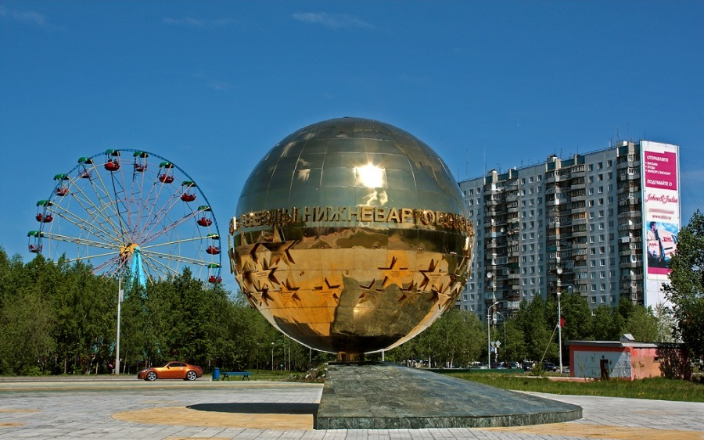

Slide 12
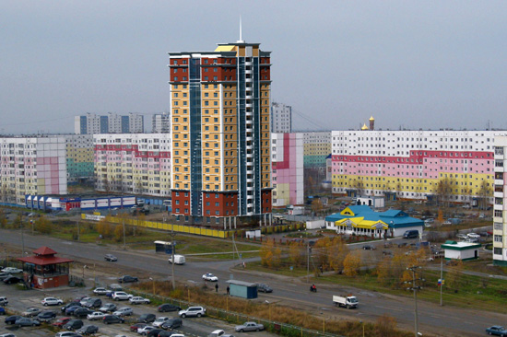
4
3
5
1
8
6
7
2

Slide 13
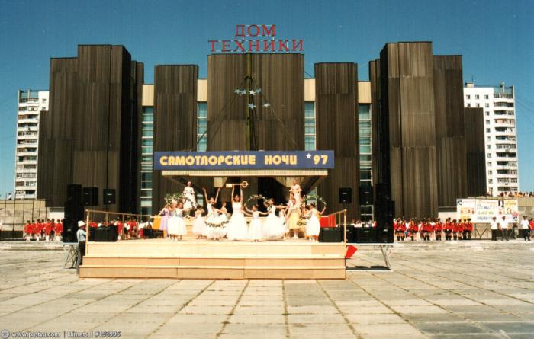
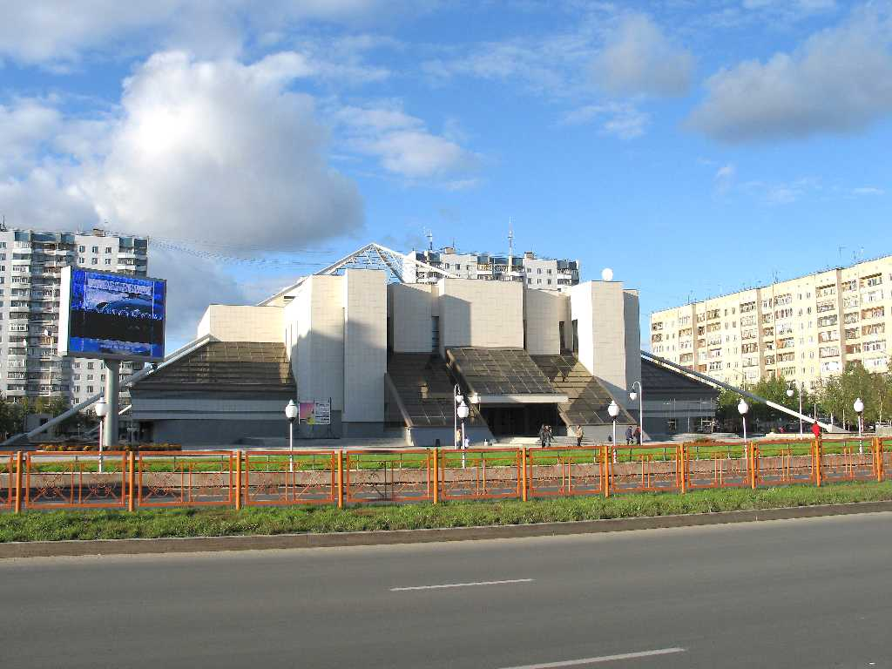

Slide 14
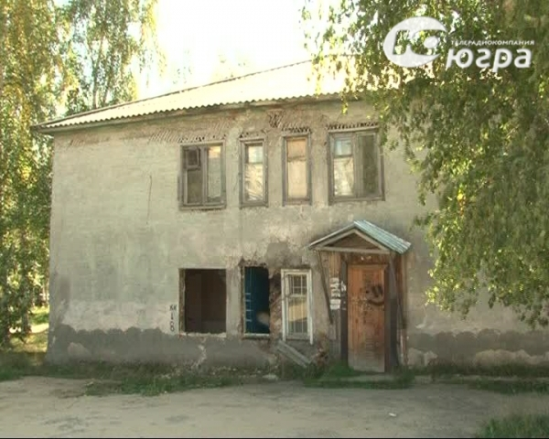
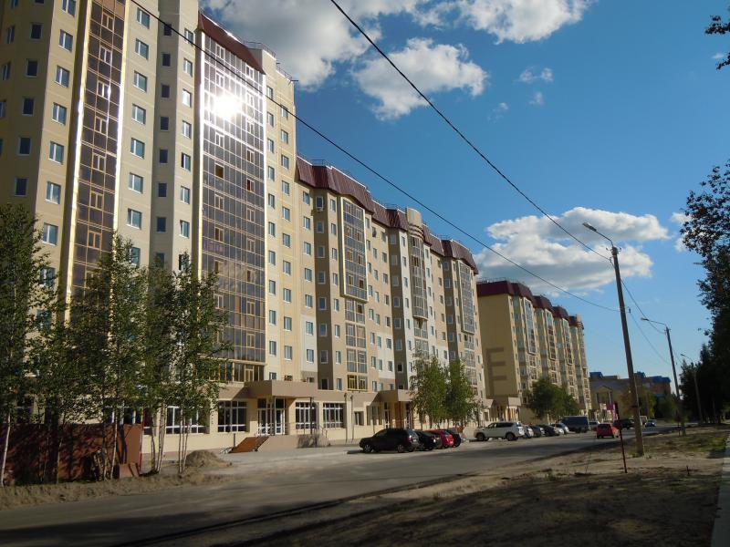

Slide 15
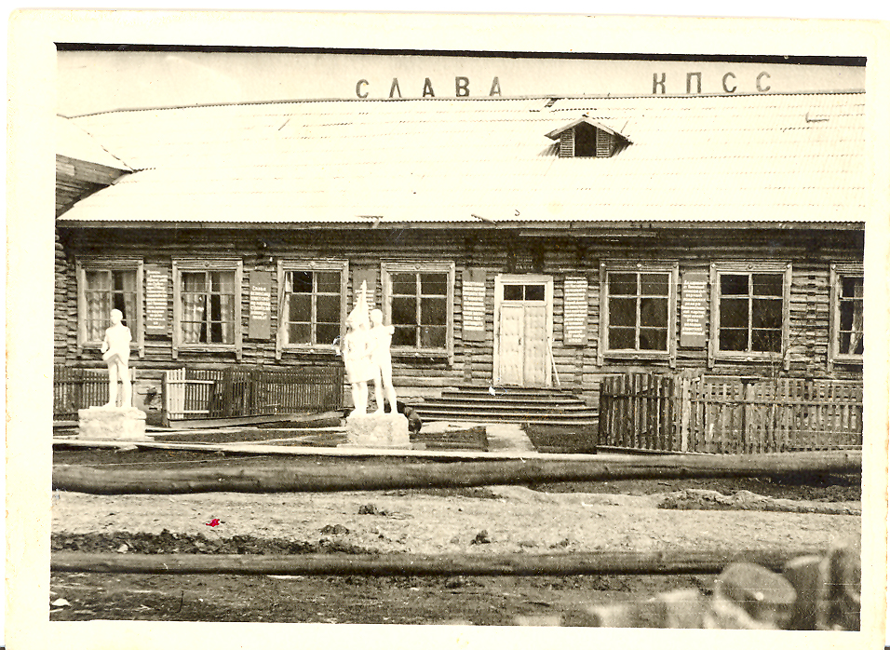
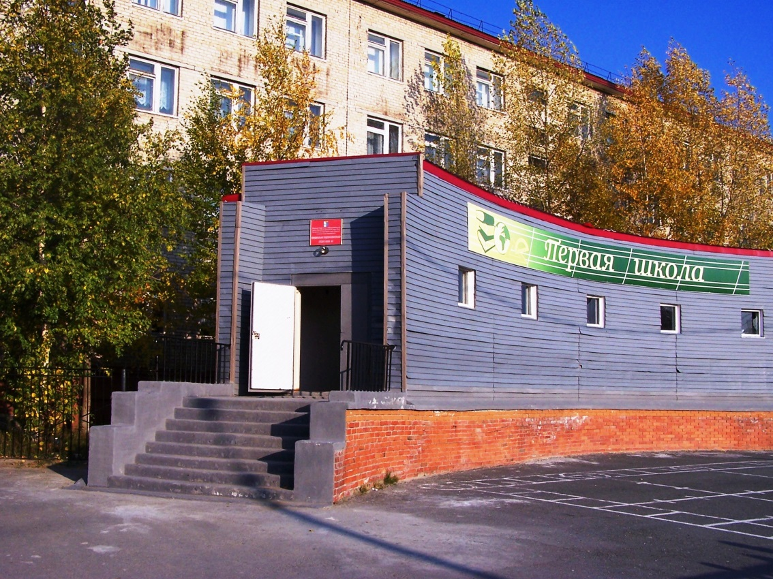
Средняя школа № 1

Slide 16
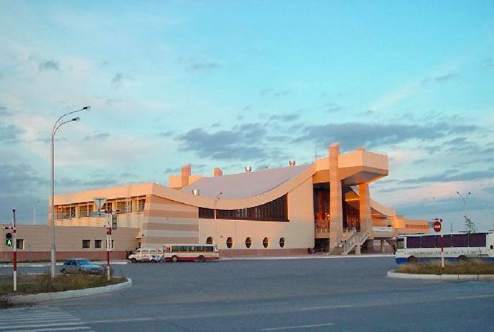
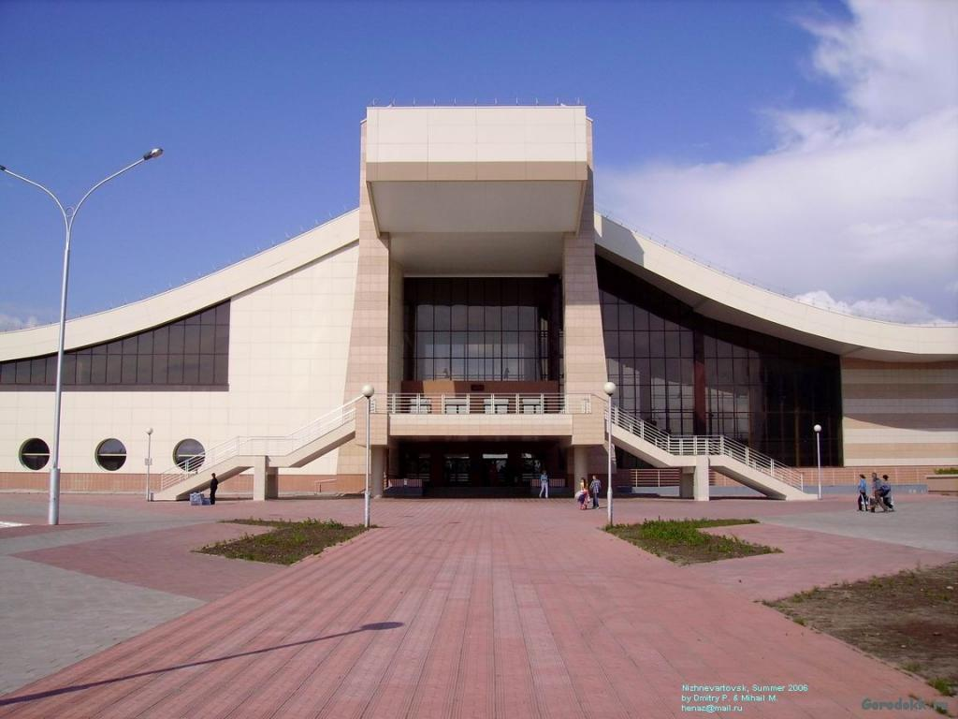
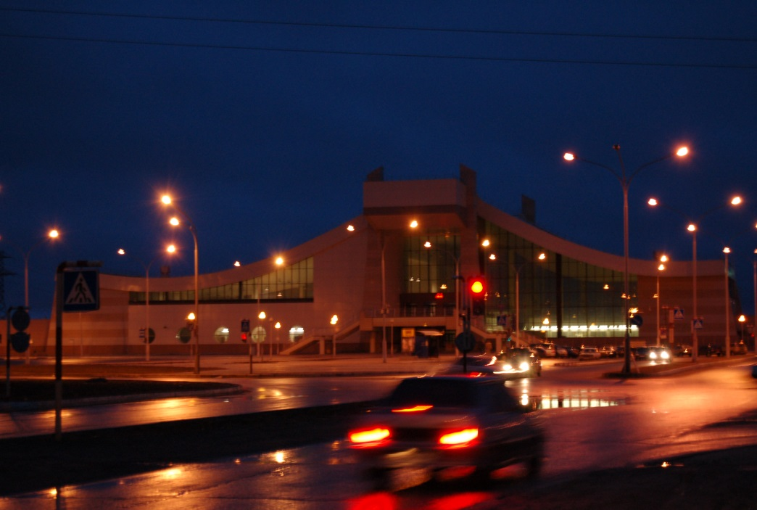
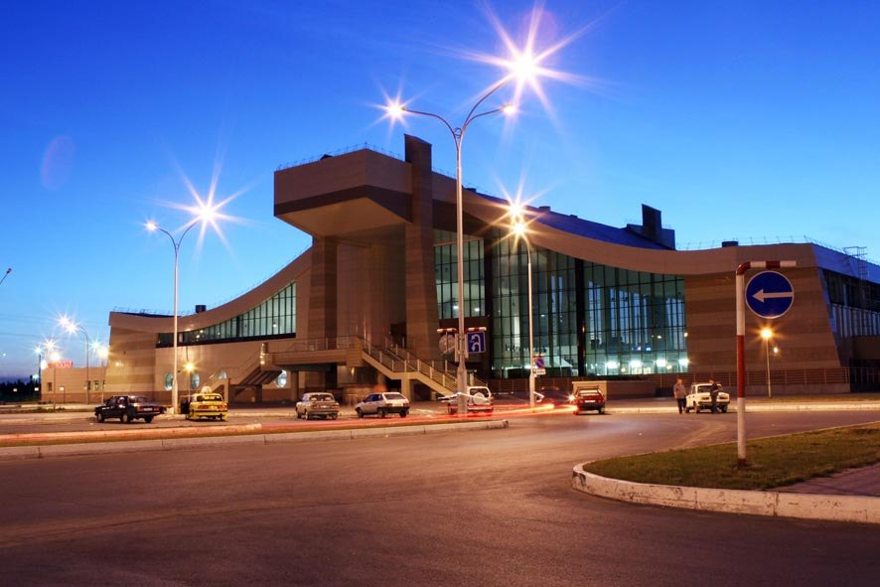
Утро
День
Ночь
Вечер

Slide 17
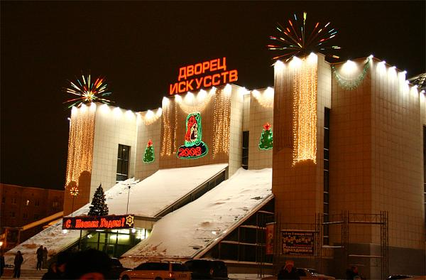
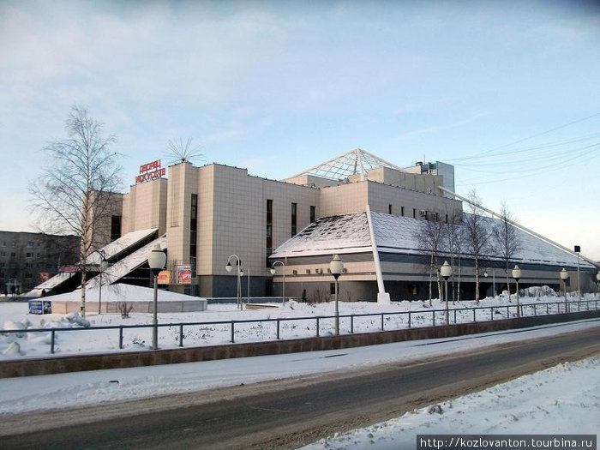
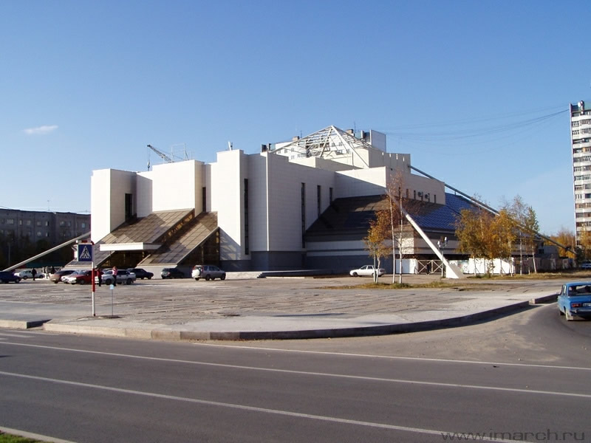
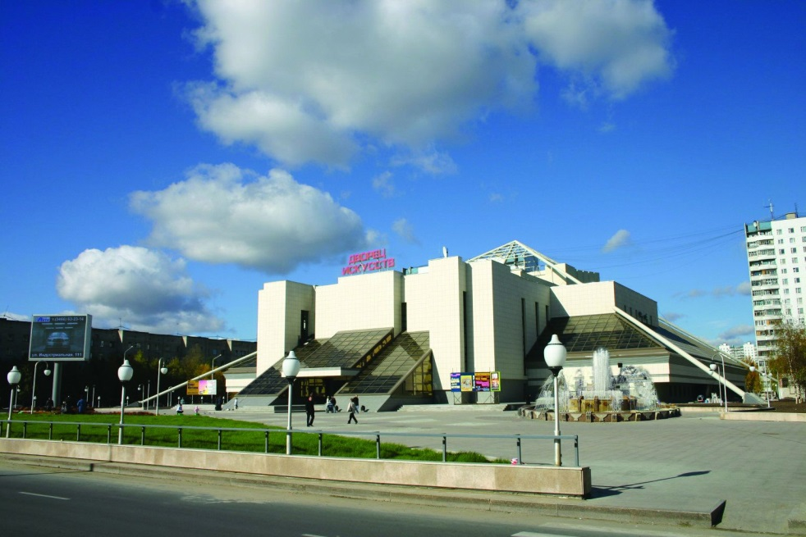
Зима
Весна
Осень
Лето

Slide 18
СПАСИБО ЗА ВНИМАНИЕ!

